Slide 1
[エピソード.3]
韓国の消防施設
無効
女性
老人
外国人

Slide 2
Contents
[エピソード.3]
韓国の消防施設
1. 火災報知装置 _4p
2. 消防設備 _7p
3. 火災等級 K _9p
4. 避難施設 _11p
無効
女性
老人
外国人

Slide 3
1
火災報知装置
“
防火システム - 警報設備、避難設備、消防設備 警報設備や火災報知機、消防設備の
仕組みを理解しておけば、
火災が発生しても大変助かりますよね?
“
3
無効
女性
老人
外国人

Slide 4
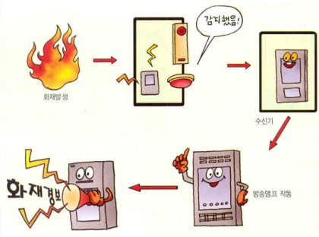
1
火災報知装置
火災報知器はいち早く火災発生を知らせる
感知
火災発生
受信器が受信
非常システム作動
天井に設置されたセンサーが、自動的に熱と煙を感知し、 警告音を発する
火災警報
4
無効
女性
老人
外国人

Slide 5
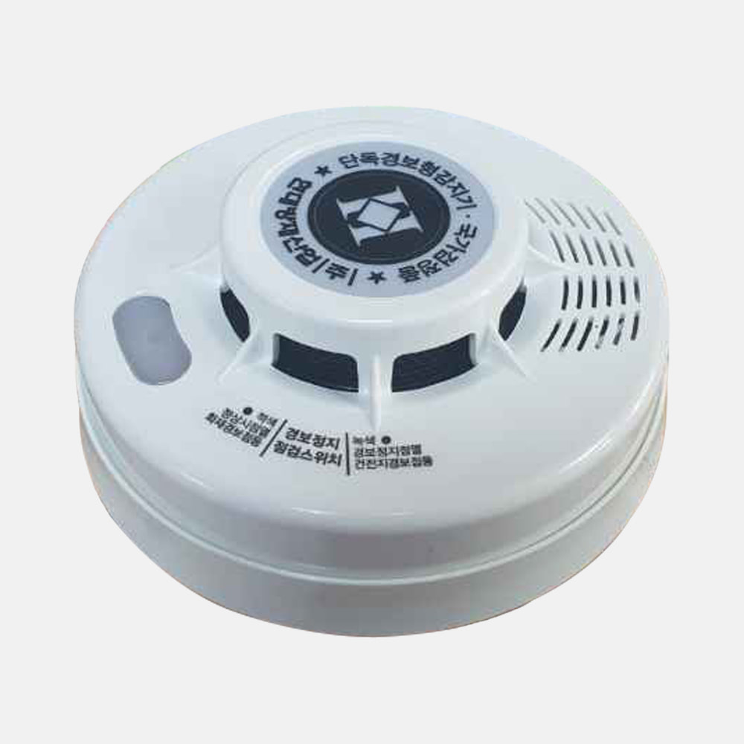
1
火災報知装置
独立警報装置
電源に接続する必要のない9Vバッテリーを
使用し、“ ﾋﾟﾋﾟｯ ”という警告音を発し、 周囲に避難を知らせる。 天井に装置を取り付け、人が手動でボタンを
押して火災を知らせることができる。
5
無効
女性
老人
外国人

Slide 6
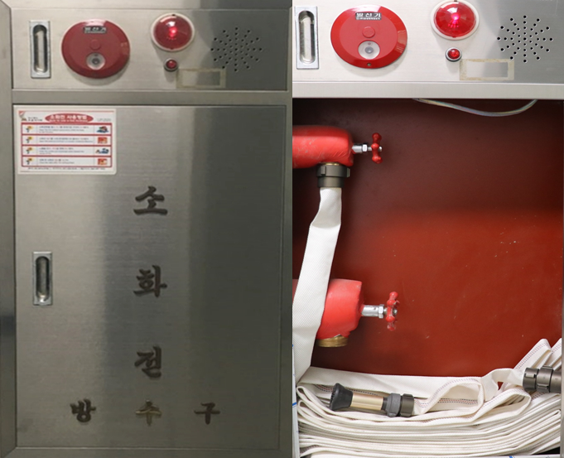
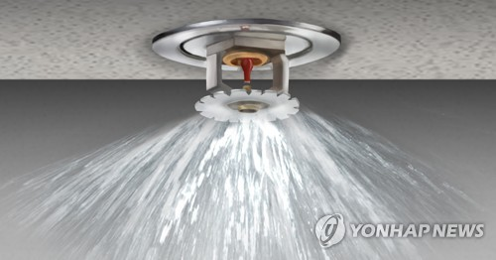
2
消防設備
屋内消火栓
主に、建物やマンションの壁に設置される。
開けると長いホースがあり、水道管につながっているため、蛇口を回すと水が噴き出す。
スプリンクラー
天井や壁に設置されていて、
火災発生時に自動で水が出て消火できるように作られている。
6
無効
女性
老人
外国人

Slide 7
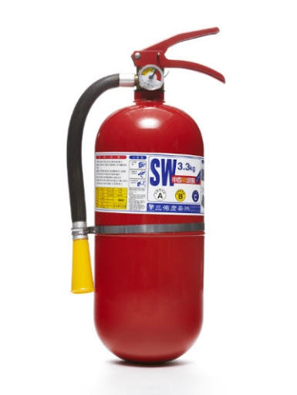
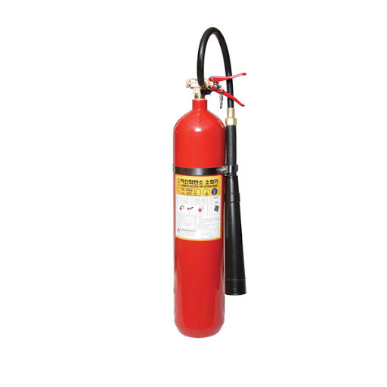
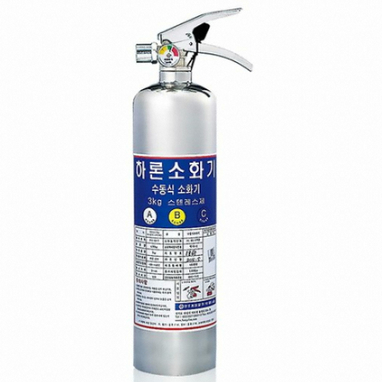
2
消防設備
消火器は火災の初期や、火量が少ないときに人が使う
粉末消火器
二酸化炭素消火器
ハロン消火器
7
無効
女性
老人
外国人

Slide 8
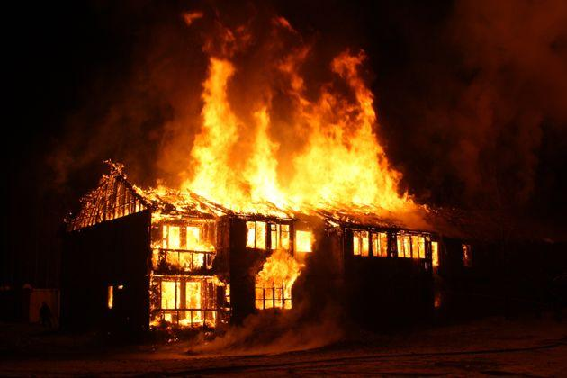
2
消防設備
火災の種類に応じて適切な消火器を使用
A、B、C級の消火器は、それぞれ下記の種類の消火が可能
A 級 テーブル、衣服、書籍、木、布、紙などの物から発生した火災
B 級
ガス又は油による火災
C 級
テレビ、変圧器などの電子機器から発生した火災
無効
女性
老人
外国人

Slide 9
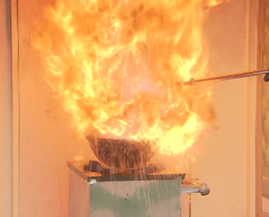
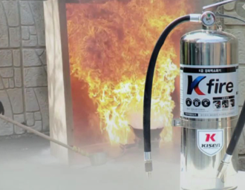
3
火災等級 K
火災等級 “K”とは?
調理場又は食品加工施設における動・植物性油を用いた調理用具による火災
キッチンでは、K級消火器を設置、また使用する必要がある
無効
女性
老人
外国人

Slide 10
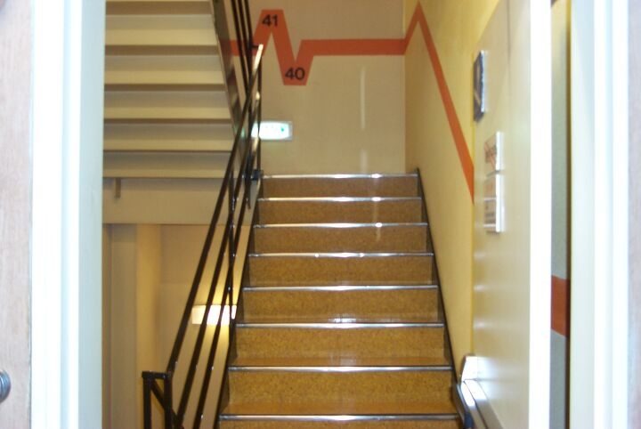
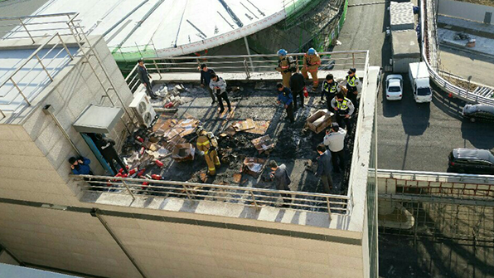
4
避難施設
避難施設 – 避難するための施設や器具
1. 非常階段 建物内にいる人が安全に外に避難できるように 作られた階段 ※階段に脱出を妨ぐ物を置かないこと
2. 屋上
地上に避難できない時の一時避難場所
無効
女性
老人
外国人

Slide 11
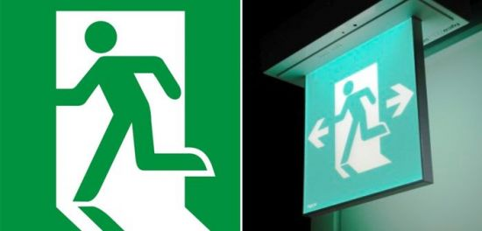
4
避難施設
非常口の表示
火災など非常時の避難経路を表す 煙が充満していても、出口を示す明かりがはっきりと見える 曲がり角や通路からよく見えるように
床から高さ1メートルに設置
無効
女性
老人
外国人

Slide 12
*
火災安全のポイント
“
火事の予防や初期対応に必要な消火設備! 警報システム、避難設備、消火設備などの防火システムの特徴を把握し、 理解する必要があります。
“
無効
女性
老人
外国人

Slide 13
韓国の消防施設
‘安全な社会、そして幸せな国民’ その中に消防安全教育があります。

